Slide 1
屬靈家長訓練會
2023.3.26主日下午1:15

Slide 2
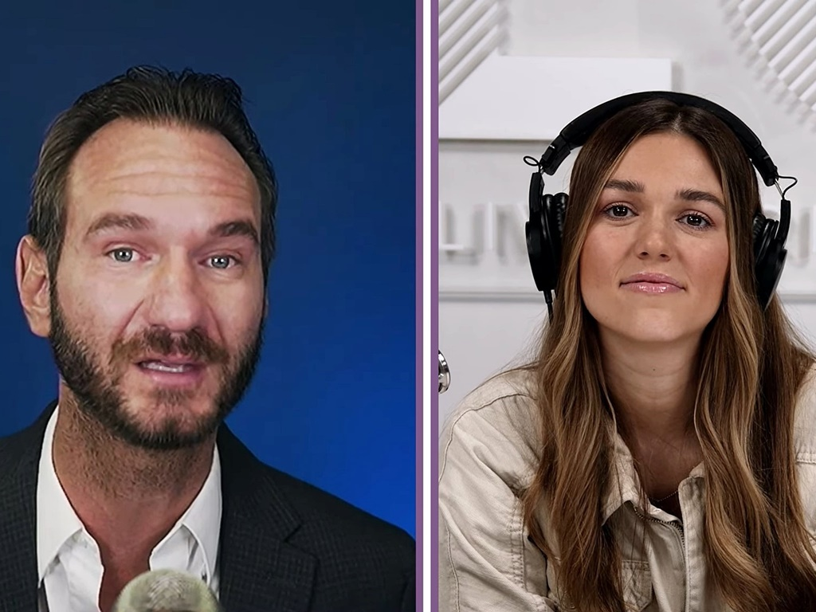

Slide 3
知名演員暨播客主持人莎迪· 羅伯森專訪 知名佈道家力克．胡哲（Nick Vujicic）
教會若不執行兩件事，絕對會走投無路......
●去尋找迷途的人
●真正的門徒培訓

Slide 4
教會必須做的「兩件事」
如果教會不做兩件事：其一是去尋找『迷途』的羊，以及真正把『門徒』培養起來，那麼教會絕對難以存活。」《執行大使命》

Slide 5
屬靈家長（SP）
●屬靈家長（SP）
→靈性（命）的朋友
→是損友？或益友？

Slide 6
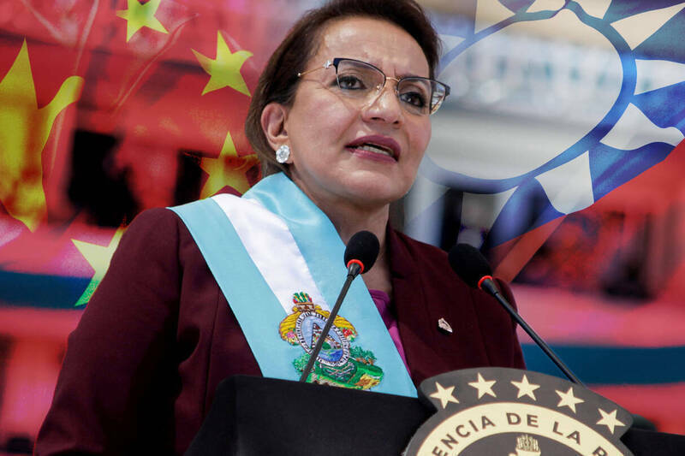

Slide 7
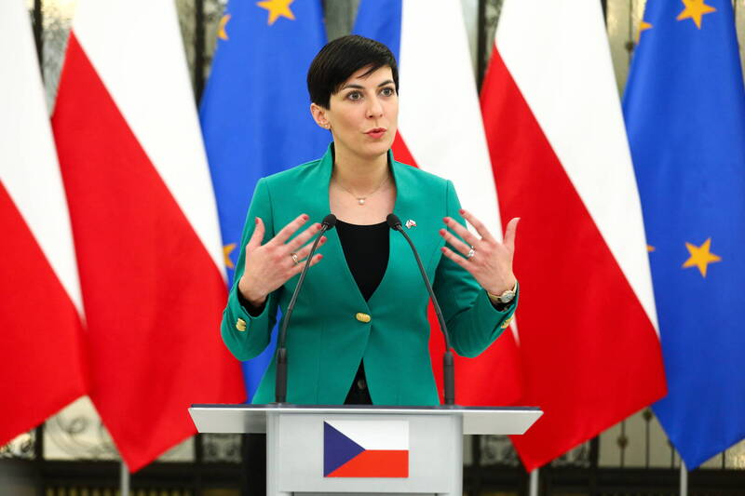

Slide 8
DEMO 1－同心祈禱
~~渴慕教會增長及復興~~
小組為
教會的增長及復興
大聲開口祈禱

Slide 9
為回應21世紀教會發展研討會後續跟進
1.規劃牧者、長執、信徒以榜樣為號召帶出新
世代門徒培育運動。
2.一領一的門徒系統:以陪伴靈命帶出真實地
屬靈關係。
3.門徒生命的原則:要交代、不放棄、要溝通。
4.以門徒化為導向的教會建造(落實宣教會議
研討概念)。
5.培育牧師對小組教會運作概念與門徒訓練。

Slide 10
『成為使徒性的教會』
1.團隊 → 十二使徒天國收割部隊
2.順服 → 主耶穌的帶領
3.使命 →
1)主的教會跟耶穌去傳福音
2)耶穌跟教會去傳福音
（主的同在）

Slide 11
使徒性群體
1.小組教會 ←→ 擁有小組的教會
2.小組教會 → 整體教會一起動員
3.小組教會 →
1)每一個人依恩賜去服事教會
2)信徒藉參加小組參與教會生活
3)屬靈家長（SP）栽培初信者

Slide 12
DEMO 2－同心感謝
小組為
認領者&被認領者受洗
大聲開口感謝

Slide 14
DEMO 3－同心祈禱
~~《生命冊》一領二領人歸主~~
小組為
被認領的福音對象
大聲開口祈禱

Slide 15
屬靈家長（SP）專心做好兩件事
1.去尋找迷途的羊
（作傳福音的推手，領人歸主）
2.屬靈家長（SP）栽培初信者

Slide 16
DEMO 4－與未信者見面請安
1.你好！
平安，上帝愛你（妳）
2.謝謝！
不客氣，耶穌愛你（妳）
3.再見，上帝祝福你（妳）

Slide 17
DEMO 5－操練為小組新人禱告
1.三人一組
2.男女分組
3.一位當新人，兩位作祝福禱告
4.每一位都輪替當新人
5.禱告時間：1分鐘

Slide 18
DEMO 6－操練作見證 《生命冊》，pp.37-39 1.三人一組 2.男女分組 3.一位作見證，另兩位聽 4.信主之前、信主經歷、 信主之前 5.作見證時間：2分鐘

